Slide 1
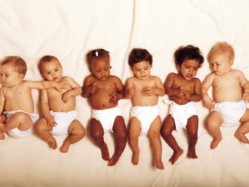
PEDIATRIA
Dott. Maurizio Petracca
Dirigente Medico
U.O. Neonatologia-UTIN
Vito Fazzi -Lecce-

Slide 2
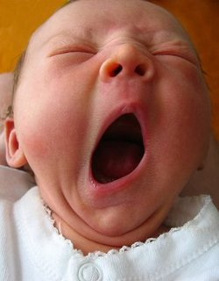
Spero di suscitare in voi un interesse maggiore di questo

Slide 3
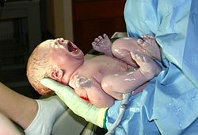
NEONATOLOGIA

Slide 4
Età neonatale: periodo dell’età pediatrica che va
dalla nascita al 28° giorno di vita
Lattante: primo anno di vita
Divezzo: lattante dopo il 5° mese di vita

Slide 5
Neonato a termine: 37-42 w G.A.
AGA
SGA
LGA
Età gestazionale corretta: All’età cronologica si aggiunge il periodo che manca al termine di gravidanza
Pretermine: < 37 w
ELBW
LBW

Slide 6
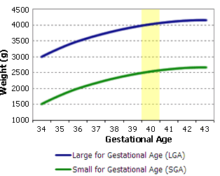
Alla nascita:
Assegnazione punteggio di Apgar
Peso, lunghezza, circonferenza cranica
Età gestazionale in settimane complete (1° giorno U.M.)
Sesso
Il peso, la lunghezza e la c.c. devono essere correlate con l’età gestazionale. Il neonato infatti può essere con parametri adeguati o meno alla sua età gestazionale

Slide 7
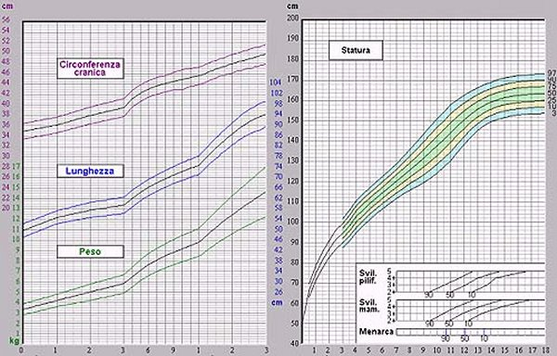

Slide 8
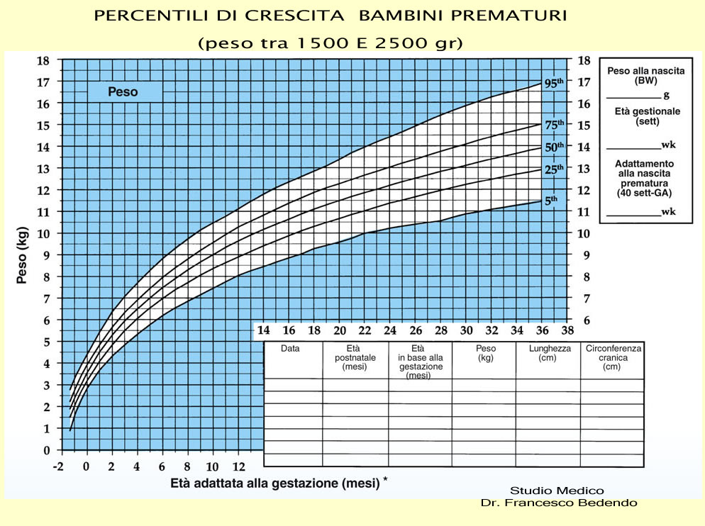

Slide 9
Valutazione delle caratteristiche fisiche e neurologiche del neonato
Il fenotipo, alcuni atteggiamenti e lo sviluppo neurologico del neonato
sono in funzione dell’età gestazionale
Inserire immagine
30 w leggera flessione piedi e ginocchia
34 w posizione a rana. Flessione cosce ed anche
35 w si aggiunge flessione delle braccia
36-38 w flessione totale degli arti sul tronco, della testa sul collo

Slide 10
Valutare inoltre:
Cordone ombelicale: gelatinoso alla nascita in seguito atrofico e secco (una vena e due arterie)
Vernice caseosa: materiale grasso che protegge la cute dalla macerazione nel liquido amniotico. Tanto più è abbondante tanto più il neonato e prematuro. A termine è presente principalmente su cuoio capelluto e pieghe cutanee
Cute: sottile, translucida nel pretermine
Solchi plantari: progrediscono verso il calcagno. Sono tanto piùabbondanti quanto più è prematuro
Areola mammaria: non evidente fino alla 34ma settimana
Unghie: pretermine piccole e rase. A termine oltre il letto ungueale
Genitali: nel maschio valutare la presenza di 2 testicoli nello scroto; nella femmina le grandi labbra coprono le piccole dopo la 34ma settimana
Cartilagine padiglione auricolare: sono formate dopo la 38ma settimana
Capelli: nel pretermine < 30 w corti e sottili (capelli di lana)
Lanugo: peluria che riveste il pretermine soprattutto su dorso e natiche

Slide 11
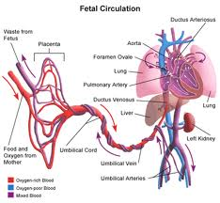
Fenomeni neonatali
Inizio respirazione
Circolazione transizionale
Calo fisiologico
Ittero fisiologico
Emissione di meconio
Cute e annessi
genitali
Punto 1 e 2 avvengono entro il primo minuto dalla nascita

Slide 12
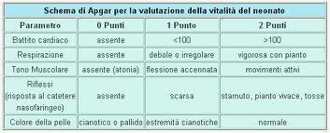
ATTRIBUZIONE DEL PUNTEGGIO DI APGAR
Il punteggio di Apgar si calcola al 1° ed al 5° minuto. Un punteggio finale
da 7 a 10 indica un neonato in buone condizioni. In ogni caso va attibuito
Ogni 5 minuti fino a normalizzazione
Se < 7 procedere a rianimazione
Se < 4 procedere a rianimazione urgente

Slide 13
Calo fisiologico: il neonato perde dopo la nascita liquidi, urine, feci ecc, inoltre non
si alimenta per cui si verifica un calo di peso. Se contenuto entro
il 10% è fisiologico
Emissione di meconio: avviene entro le prime 24 ore di vita
Cute e annessi: la cute si disidrata e si sviluppa lo starto lamellare corneo definitivo.
nei primi giorni di vita il neonato”cambia pelle”. Le unghie seccano e
crescono rapidamente.
Genitali: “crisi genitale” comparsa di tumefazione delle ghiandole mammarie con
possibile produzione di gocce di latte.
Nelle femmine compare turgore delle grandi e piccole labbra ed emissione
di sangue (cd mestruzioni neonatali). Questi fenomeni sono causati dalla
presenza di ormoni materni.
Nel maschio: turgore della borsa scrotale (fisiologica) a causa della
comunicazione tra scroto e addome per la presenza del dotto
peritoneo-vaginale

Slide 14
Ittero fisiologico: determina un colorito giallastro della cute E’ dovuto all’aumento dei
valori di bilirubina nel sangue (prodotto di degradazione dell’emoglobina). Ciò si
verifica perché l’emivita dei GR del neonato hanno un’emivita di circa 80 gg vs i 120
dell’adulto Ha un plateau in 4° giornata di vita e poi decresce fino a raggiungere i
valori dell’adulto dopo circa 7 giorni. La bilirubina viene quindi coniugata nel fegato
grazie a proteine dette ligandine (proteine y e z) e quindi escreta con la bile.
La bilirubina aumenta anche per l’immaturità del sistema di coniugazione ed escrezione
del neonato. Infine nel neonato si verifica il cd circolo enteroepatico della bilirubina che
contribuisce al mantenimento dei valori della bilirubina.
Ittero fisiologico. 7 mg/dl in II giornata
9 mg/dl in III
11 mg7dl in IV
Esistono delle curve che mostrano i valori normali e patologici dei valori di bilirubina
In funzione del tempo, peso del neonato, età gestazionale e fattori di rischio

Slide 15
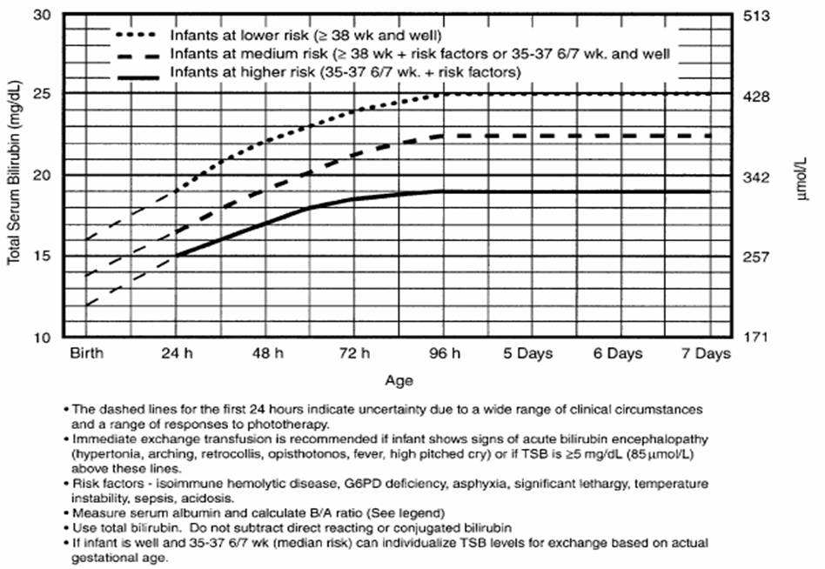

Slide 16
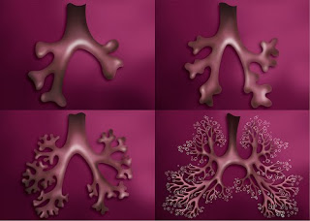
Sviluppo apparato respiratorio
16-24 w
24-26 w
surfattante
Fase pseudocanalicolare
Fase canalicolare
Fase sacculare
Alveolizzazione (che prosegue anche dopo la nascita e fino ai 2 anni)

Slide 17
RIANIMAZIONE IN SALA PARTO
Ruolo anestesista nella rianimazione del neonato
• L’anestesia ostetrica, oggi, rappresenta una
parte integrante della pratica di molti anestesisti
• Unicità dell’anestesista delle abilità acquisite in
sala operatoria, in terapia intensiva e nella
rianimazione, e nell’emergenza
• Eventi neonatali di rianimazione non possono
essere anticipati e i neonatologi o i pediatri
potrebbero non essere rapidamente disponibili in
sala parto e in sala operatoria

Slide 18
Ruolo dell’ anestesista nella rianimazione del neonato
Considerazioni
• 10% neonati necessitano qualche assistenza
respiratoria e l’1% richiede rianimazione
avanzata e invasiva
• L’anestesista può essere già presente in sala
parto per assistere la madre (e.g. parto
analgesia, taglio cesareo, ecc.)
• L’anestesista DEVE conoscere le manovre
rianimatorie per la madre e il neonato perché
possono averne bisogno contemporaneamente

Slide 19
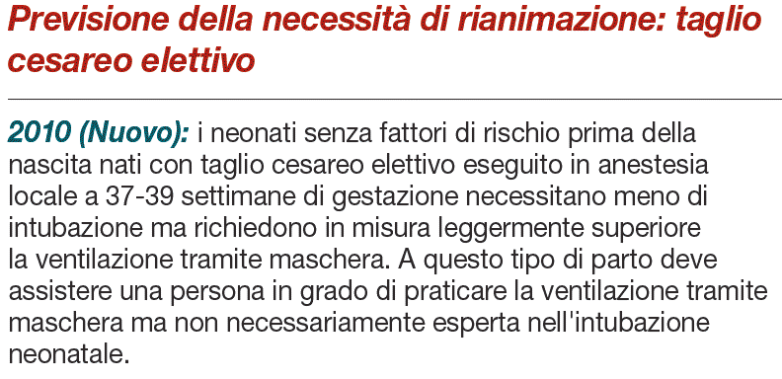

Slide 20
Problematiche neonatali
• Sofferenza fetale acuta e cronica
• Parto operativo (e.g. applicazione
ventosa, taglio cesareo, ecc.)
• Farmaci somministrati alla madre in
travaglio e durante il parto
• Prematurità e post-maturità
• Asfissia neonatale acuta

Slide 21
Asfissia neonatale acuta
Cause di sofferenza fetale
• Fattori antepartum
– Cause materne
– Terapia farmacologica (uso ed abuso)
– Malformazioni fetali
– Non assistenza prenatale
– Fragilità intrinseca del neonato
(prematuro, postmaturo)

Slide 22
Asfissia neonatale acuta
Cause di sofferenza fetale
• Fattori intrapartum
– Travaglio difficoltoso
– Parto distocico
– Prolasso cordone
– Distacco placenta
– Anestesia e farmaci in travaglio

Slide 23
Asfissia neonatale acuta
Danni conseguenti al parto
• Alla testa (giro cordone, presentazione di
faccia, rotture scatola cranica, ecc.)
• Paralisi del plesso brachiale per stiramenti
o applicazione di forcipe
• Danni agli organi interni da manovre
rianimatorie traumatizzanti
• Frattura delle estremità (clavicola, gamba
e omero)
• Trauma dei genitali

Slide 24
Asfissia neonatale acuta
E’ caratterizzata da
• Ischemia e Ipossia
• Il danno che ne deriva è in rapporto alla
durata dell’ipossia
– Breve durata: recupero senza danno
– Media durata: probabile recupero senza danno
– Lunga durata: rischio morte o grave danno
neurologico permanente

Slide 25
Prematuro
Caratteristiche
• Difficile adattamento alla vita extrauterina per
mancato sviluppo organico
• Cute priva di strato corneo e massa corporea
ridotta
• Inizio e bisogno di manovre rianimatorie più
precoci senza attesa come avviene per il
neonato a termine

Slide 26
Prematuro
Caratteristiche polmoni e gabbia toracica
• Non completo sviluppo dell'alveolo
• Instabilità del bronchiolo terminale (elevato volume di
chiusura tipico di tutto il primo anno di vita)
• Immaturità o assenza dello pneumocita di tipo II
(scarsa produzione di surfattante)
• Elevata distensibilità della gabbia toracica
• Incapacità di eliminazione del liquido fetale polmonare
• Necessità di elevate pressioni di apertura del polmone
(fino a 60 cm H2O)

Slide 27
Prematuro
Caratteristiche apparato cardiocircolatorio
• Persistenza degli shunt fetali: dotto arterioso, dotto
venoso e forame ovale
• Resistenze vascolari polmonari elevate
– Ipertrofia fetale dei vasi polmonari
– Presenza di liquido endopolmonare
– Ipossia, acidosi, sovradistensione alveolare,
• Emoglobina fetale (saturata tra 60-70%)
• Gittata cardiaca determinata dalla frequenza cardiaca
per la limitata capacità di aumentare lo stroke volume
(struttura miocardio)

Slide 28
Prematuro
Caratteristiche sistema nervoso centrale
• Matrice germinale: rete di capillari esposti alla facile rottura in caso di
– Ipossia ed acidosi
– Trattamento troppo energico
– Testa posizionata in Trendelenburg
– Rapida somministrazione di liquidi
– Stress prolungato
La rottura della matrice germinale provoca l’emorragia periventricolare (leucomalacia e infarto)

Slide 29
Nascita

Slide 30
E’ caratterizzata da due momenti
specifici:
• Inizio e stabilizzazione della
respirazione (il neonato non ha mai
respirato prima di venire alla luce)
• Riassetto cardiocircolatorio (il neonato
è dipendente dalla madre durante la
vita fetale)

Slide 31
Inizio e stabilizzazione della respirazione
Riassorbimento liquido polmonare fetale
Formazione normale rivestimento alveolare
Corretto rapporto perfusione / ventilazione
Sviluppo normale capacità diffusione gas

Slide 32
Caratteristiche del liquido polmonare fetale
• Produzione precoce durante lo sviluppo fetale (22-
23 sett. gest.)
• Contiene: sfingomielina e lecitina, sostanze
tensioattive e coinvolte nella produzione del
surfattante
• La quantità prodotta è uguale alla Capacità Residua
Funzionale (30-35 ml/kg)
• L’eliminazione avviene attraverso la trachea e il
faringe (compressione torace durante il passaggio
nel canale del parto) e per riassorbimento alveolare

Slide 33
L’inizio dell’attività respiratoria è legata a:
• Asfissia neonatale “fisiologica” (riduzione del
flusso ombelicale legato alle contrazioni uterine)
• Abbassamento della temperatura del corpo
• Transizione da ambiente liquido ad aereo
• Separazione del circuito placentare dalla circolazione sistemica
• Stimoli tattili esterni applicati

Slide 34
Riassetto cardiocircolatorio
Chiusura funzionale del Dotto di Botallo, Forame
Ovale e Dotto di Aranzio
Al clampaggio del cordone ombelicale si ha:
Aumento della pressione sistemica polmonare
Rilasciamento dei vasi polmonari a seguito della
distensione degli alveoli e dell’arrivo dell’ossigeno

Slide 35
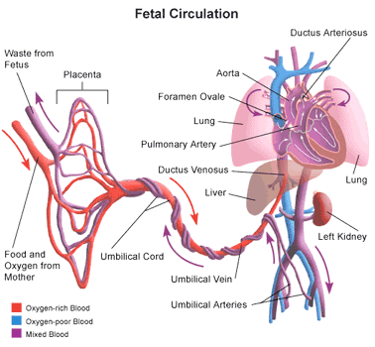

Slide 36
Mutamenti immediati alla nascita
• Riassorbimento del liquido alveolare e
sostituzione con aria
• Clampaggio delle arterie e della vena ombelicali che determina l’aumento della
pressione sistemica nel polmone
• Rilasciamento vasi polmonari con la distensione gassosa e l’arrivo dell’ossigeno negli alveoli

Slide 37
Problematiche durante la transizione
• Insufficiente forza per rimuovere il liquido
dagli alveoli o di materiale estraneo dalle
vie aeree
• Ipotensione da perdita ematica e/o scarsa
contrattilità miocardica da ipossia
• Persistenza della vasocostrizione
arteriolare polmonare da ipossia

Slide 38
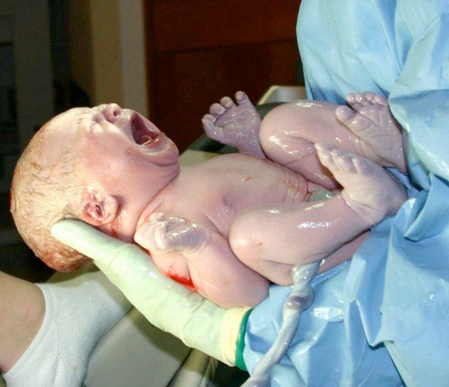
Valutazione neonato alla nascita

Slide 39
La valutazione clinica del neonato sano e
del neonato altamente patologico sono
facili mentre risulta difficile la valutazione
del neonato sofferente e patologico (e.g.
esiti asfissia, grave prematurità, grave
cianosi, ecc.)

Slide 40
Valutazione del neonato alla nascita
Gruppo Caratteristiche Apgar
neonato normale 7 - 10
neonato modicamente depresso 4 - 7
neonato gravemente depresso 0 - 3

Slide 41
Indice di Apgar è un buon indicatore del benessere solo nel neonato che respira spontaneamente
Non va usato per
• Stabilire la necessità della rianimazione
• Scegliere quando applicarla e come applicarla
La rianimazione può essere stata iniziata prima
del rilievo dell’Apgar

Slide 42
Valutazione effetti diretti dei farmaci sul neonato
Attenzione!!!
Il punteggio di Apgar nella norma alla nascita non esclude lesioni neurologiche, motorie e comportamentali che possono conseguire alla sofferenza intrapartum o essere legate all’effetto diretto o indiretto dei farmaci somministrati in
travaglio alla madre
Paneth N. Apgar score and risk of cerebral palsy. BMJ.2010; 341:c5175

Slide 43
La valutazione del neonato alla nascita deve considerare:
• Caratteristiche del neonato (prematuro, a termine, postermine)
• Presenza di sofferenza fetale, acuta e cronica
• Durata del travaglio e anomalie del battito cardiaco fetale
• Modalità espletamento del parto, difficoltà estrattive e
trauma da parto
• Farmaci somministrati alla madre in travaglio e nel parto
con effetto depressivo sul feto e neonato

Slide 44
Rianimazione neonatale.
Revisione linee guida 2010
Perlman JM, et al. on behalf of the Neonatal Resuscitation Chapter Coll. Neonatal Resuscitation:
2010 International Consensus. PEDIATRICS. 2010;126: e1319-e1344

Slide 45
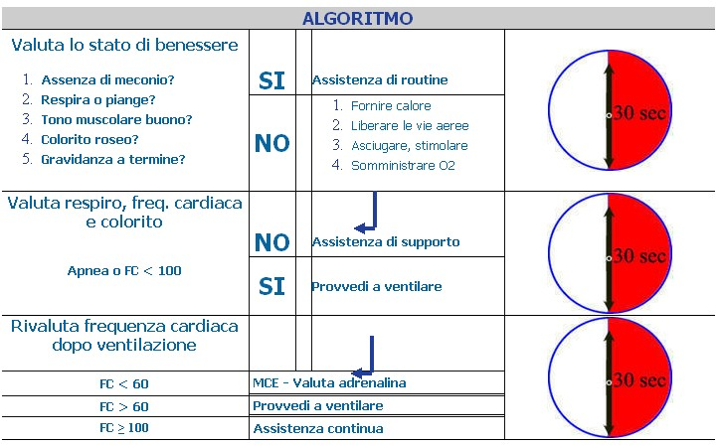
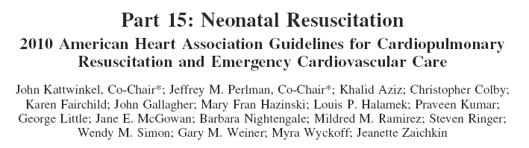
RIANIMAZIONE IN SALA PARTO

Slide 46
Assistenza neonato al parto
Identificazione neonati da assistere
• Gravidanza a termine?
• Piange o respira?
• Buon tono muscolare?

Slide 47
Assistenza neonato al parto
• Se la risposta alle tre domande è “SI”, il neonato non richiede alcuna forma di rianimazione
• Se la risposta è “NO“ si dispone di circa 60 secondi ("the Golden Minute") per effettuare le prime manovre, rivalutare il neonato e supportare la ventilazione

Slide 48
Rianimazione neonatale
Se la risposta è “NO“
Provvedere al riscaldamento, favorire la liberazione delle vie aeree, asciugarlo e
stimolarlo
Ventilazione
Massaggio cardiaco
Supportare il circolo (adrenalina ed espansione volemica)

Slide 49
Rianimazione neonatale
L’istaurarsi del respiro spontaneo e il
miglioramento della frequenza cardiaca sono
indici dell’efficacia della ventilazione
Perlman JM, et al. on behalf of the Neonatal Resuscitation Chapter
Coll. Neonatal Resuscitation: 2010 International Consensus.
PEDIATRICS. 2010;126: e1319-e1344

Slide 50
Assistenza neonato
Non c’è indicazione all’aspirazione delle vie aeree
del neonato a livello perineale e dopo il parto in
presenza o meno di liquido amniotico sporco di
meconio perchè
• Nel neonato sano si associa a bradicardia, apnea e
ritardo dell’ossigenazione
• Nel neonato tonico, in presenza di liquido amniotico tinto di meconio, non previene la Sindrome d’Aspirazione di Meconio (SAM)
• Nel neonato depresso non riduce l’incidenza della MAS
Gungor S, et al. Oronasopharyngeal suction versus no suction in
normal and term infants delivered by elective cesarean section: a
prospective randomized controlled trial. Gynecol Obstet Invest.
2006;61:9

Slide 51
Assistenza neonato
Nei parti complicati da presenza di liquido
amniotico tinto di meconio, l’aspirazione
endotracheale deve essere riservata ai
neonati gravemente depressi (ipotonia
marcata e assenza di respiro efficace)
Vain NE, et al. Oropharyngeal and nasopharyngeal suctioning of
meconium-stained neonates before delivery of their shoulders:
Multicentre, randomised controlled trial. Lancet. 2004; 364:597

Slide 52
Assistenza neonato
Ritardato taglio del cordone ombelicale
Esistono evidenze crescenti del ritardato taglio
del cordone ombelicale per almeno 1 min nei
neonati a termine e prematuri che non
necessitano di rianimazione alla nascita
Perlman JM, et al. on behalf of the Neonatal Resuscitation Chapter
Coll. Neonatal Resuscitation: 2010 International Consensus.
PEDIATRICS. 2010;126: e1319-e1344

Slide 53
Assistenza neonato
• Controllo della temperatura in sala parto
• Il trattamento del neonato deve avvenire nell’
isola Neonatale e deve avere le seguenti
caratteristiche:
– Temperatura ambiente: 24-28 °C
– Riscaldamento ed umidificazione dei gas usati
– Illuminazione: naturale o valori oltre i 700 Lx

Slide 54
Assistenza neonato
Controllo della temperatura in sala parto
• L’ipotermia è associata ad aumento della
morbilità e alla mortalità, più evidente nel neonato pretermine
• L’ipertermia è gravata da elevato rischio di complicanze a breve e lungo termine, più evidente se associata ad asfissia intraparto e ad infezione

Slide 55
Assistenza neonato prematuro
Maggiore superficie corporea rispetto alla massa corporea
Diminuita risposta metabolica al freddo
Comportano
• perdita rapida di calore e riduzione della temperatura
corporea
• Protezione perdita di calore anche se non richiedono
manovre rianimatorie
– operare su lettini riscaldati
– asciugare immediatamente il piccolo

Slide 56
Assistenza neonato
Il controllo della temperatura in sala parto del prematuro ad alto rischio può essere effettuato mediante l’impiego di fogli di polietilene che coprono completamente il neonato
Vohra S,et al. Heat Loss Prevention (HeLP) in the delivery room: A
randomized controlled trial of polyethylene occlusive skin wrapping in very
preterm infants. J Pediatr. 2004; 145:750

Slide 57
Assistenza neonato
Saturazione dell’emoglobina (Hb)
• Il neonato sano raggiunge il valore di
saturazione di Hb extrautero dopo 10 min dalla nascita
• La saturazione dell’ossiemoglobina può
rimanere normalmente al 70% - 80% per
parecchi minuti dopo la nascita (persistenza
della cianosi periferica)

Slide 58
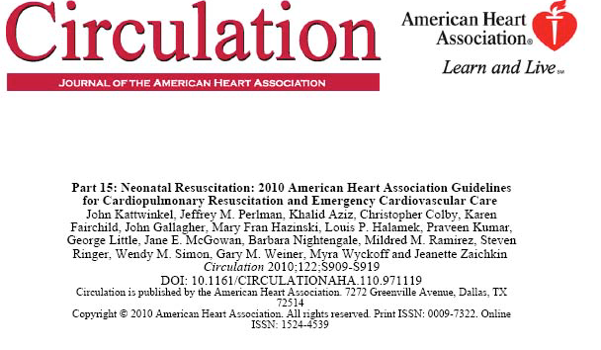
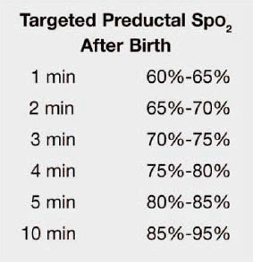

Slide 59
Rianimazione neonatale
• Monitoraggio periferico dell’ossigeno mediante
pulsiossimetria
• La sonda fissata all’arto superiore destro deve
essere utilizzata per valutare la necessità di
ossigeno supplementare
I più frequenti problemi della sonda sono:
• Falsi allarmi
• La vasocostrizione periferica dà un risultato non
attendibile

Slide 60
Rianimazione neonatale
Impiego dell’ossigeno
• Sia un eccesso di ossigenazione che un difetto sono
pericolosi
• L’ipossia e l’ischemia possono provocare un danno
multiplo d’organo
• Esistono evidenze di esiti sfavorevoli anche per
brevi esposizioni ad elevate concentrazioni di
ossigeno durante o subito dopo la rianimazione
• L’ossigeno è chiamato in causa nella genesi
della Retinopatia del Prematuro (ROP)

Slide 61
Rianimazione neonatale
Impiego dell’ossigeno
• Studi sull’uomo hanno dimostrato una riduzione della
mortalità, senza alcun aumento del rischio, nei neonati trattati con aria rispetto a quelli trattati con ossigeno al 100%
• La rianimazione del neonato a termine e del prematuro
di età gestazionale maggiore dovrebbe essere fatta con l’impiego dell’ossigeno al 21% (aria ambiente)
Saugstad OD. Why are we still using oxygen to resuscitate term
infants? J Perinatol. 2010; 30 Suppl:S46-50

Slide 62
Rianimazione neonatale
Impiego dell’ossigeno
E’ consigliabile poter disporre in sala parto della
fonte dell’ossigeno e dell’aria e di un miscelatore
per somministrare la più bassa concentrazione
di O2 utile a mantenere la frequenza cardiaca e
la SatO2 periferica nella norma

Slide 63
Rianimazione neonatale
Impiego dell’ossigeno
• Se è necessario applicare la ventilazione a
pressione positiva o se non miglioramento del
colore dopo 90 sec.
• Nei prematuri “high risk” di peso molto basso e
piccoli di età gestazionale
• N.B. La vasocostrizione polmonare intra-utero
necessita della presenza dell’ossigeno negli
alveoli per la sua risoluzione

Slide 64
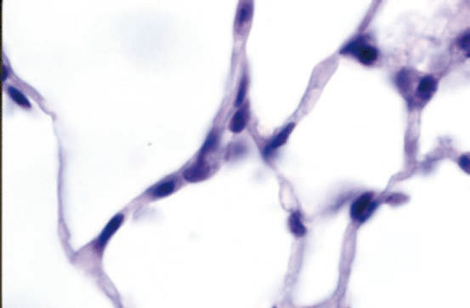
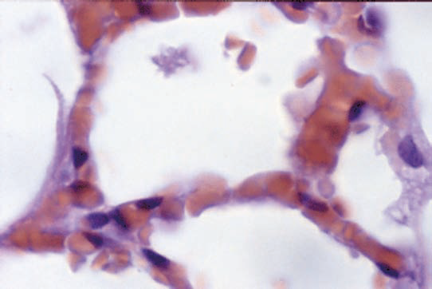
Rianimazione neonatale
Danno cellule alveolari da tossicità ossigeno
Alveoli dopo 1 ora di
ventilazione in aria
Alveoli dopo 1 ora di
ventilazione con FiO2 = 1

Slide 65
Tossicità dell’ossigeno
Sviluppo dell’atelettasia in anestesia
• Impiego di elevate FiO2 nella pre-ossigenazione
• Uso di FiO2 1.0 prima dell’estubazione: rischio di
atelettasia persistente nel postoperatorio
Benoit Z, et al. Anesth Analg 2002; 95:1777
✓ Edmark L, et al. Anesthesiology 2003; 98:28
Bassa FiO2 aumenta il rischio di ipossia e
predispone alla difficile gestione delle vie aeree
Benumof JL, et al.. Anesthesiology 1999; 91:603

Slide 66
Tossicità dell’ossigeno
Sviluppo dell’insufficienza multiorgano
(MOF)
Produzione di radicali liberi dell’ossigeno
causano un danno diretto al polmone e
favoriscono la liberazione di mediatori
dell’infiammazione che possono portare alla
MOF
Plotz FBA, et al. Ventilator-induced lung injury and multiple system
organ failure: a critical review of facts and hypotheses. Intensive
Care Med 2004, 30:1865

Slide 67
Rianimazione del neonato
Inizio attività respiratoria ed apertura del polmone

Slide 68
Rianimazione del neonato
Apertura del polmone
• Si recluta rapidamente solo una piccola parte del
polmone con i primi atti respiratori
• Il reclutamento deve avvenire in modo progressivo
– Apertura vie aeree
– Rimozione liquido intrapolmonare fetale
– Formazione di adeguata capacità residua funzionale
• Instabilità alveolo/bronchiolo terminale (volume
chiusura elevato), aggravata da carenza di
surfattante, determina il collasso polmonare

Slide 69
Rianimazione del neonato
Apertura del polmone
• Picco pressorio d’insufflazione iniziale deve essere
variabile e adattato caso per caso
• Alcuni neonati possono richiede pressioni d’apertura di 20 cm.H2O ma altri di 30 - 45 cm.H2O per rigidità
del polmone ed elevato volume d’apertura
• Frequenza respiratoria tra 40-60 atti/min per
ottenere e mantenere una frequenza cardiaca
>100 batt/min

Slide 70
Rianimazione del neonato
Ventilazione manuale
Scambio gassoso ideale
• Permettere l’arrivo di ossigeno negli alveoli e rimuovere la CO2 con minor trauma per il polmone
• Evitare il baro- volutrauma sin dal momento
dell’applicazione del supporto ventilatorio
– rischio di sviluppo della BPD da trauma ventilatorio nella rianimazione primaria
Jobe AH, et al. Mechanism intiating lung injury in the preterm. Early
Human Development. 1998; 53:81

Slide 71
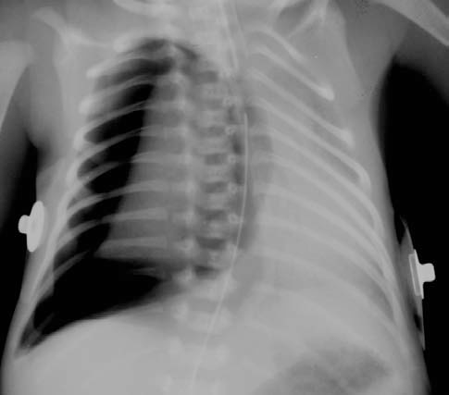
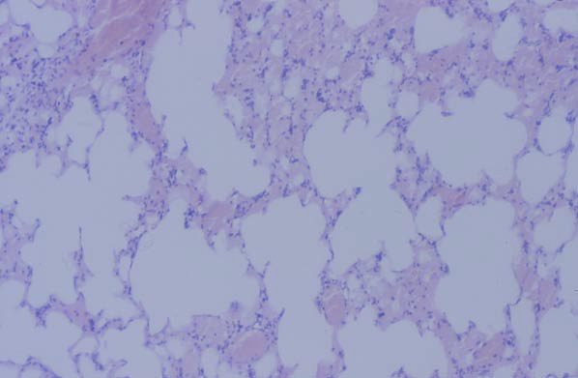
Rianimazione del neonato
Danno polmonare immediato o a distanza
Ventilazione troppo aggressiva se:
• Il torace si espande troppo
• Il neonato diventa roseo rapidamente
• La pCO2 è troppo bassa

Slide 72
Rianimazione del neonato
Ventilazione manuale
A “sustained inflation” followed by early nasal
continuous positive airway pressure, delivered
through a nasopharyngeal tube, is a more
efficient strategy than repeated manual inflations
with a self-inflating bag and mask followed by
nasal continuous positive airway pressure on
admission to the NICU
Te Pas AB, et al. A Randomized, Controlled Trial of Delivery-Room
Respiratory Management in Very Preterm Infants. Pediatrics. 2007;
120:322

Slide 73
Rianimazione del neonato
Ventilazione
• Sistemi auto gonfianti (AMBU)
• Sistemi non auto gonfianti (“va e vieni”)

Slide 74
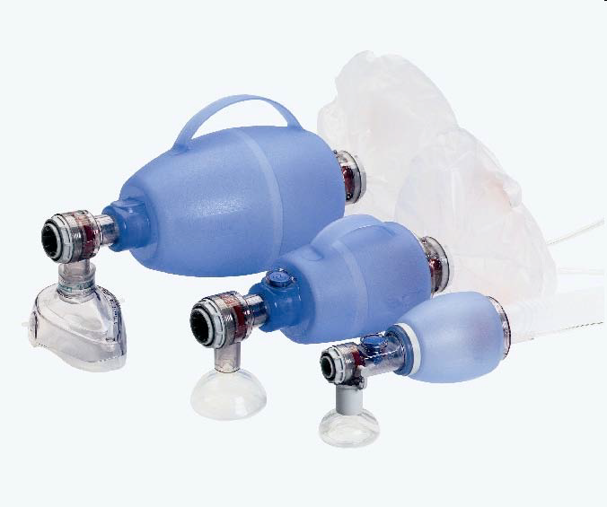
Ventilazione manuale
Pallone auto-gonfiante

Slide 75
Rianimazione del neonato
Ventilazione polmonare con AMBU
Vantaggi
• Non necessita di gas per espandersi
• Valvola limite pressione riduce rischio del barotrauma
Svantaggi
• Pallone si gonfia senza ritorno gas (non garantisce
l’ingresso d’aria - ipoventilazione)
• Valvola di pressione prefissata non permette di
aumentare le pressioni di insufflazione e mantenere il
polmone disteso (reclutamento alveolare)
• Non permette di somministrare O2 al 100% a flusso
libero

Slide 76
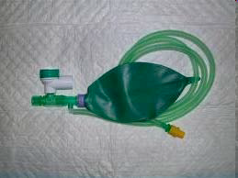
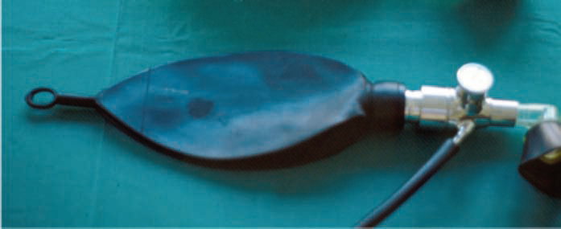
Ventilazione manuale
Pallone non auto-gonfiante – “Va e vieni”

Slide 77
Rianimazione del neonato
Ventilazione polmonare con “va e vieni”
Vantaggi
• Somministrazione libera e regolabile di O2 al 100%
• Se pallone sgonfio, non tenuta del sistema
• Valutazione compliance e resistenze del polmone
• Valvola pressione regolabile manuale che facilita
l’insufflazione progressiva e la distensione del polmone
Svantaggi
• Richiede buona tenuta maschera sul viso e fonte di gas
per gonfiarsi
• Non dispone di valvola automatica di limite di pressione
(rischio barotrauma)

Slide 78
Rianimazione del neonato
Ventilazione polmonare Valvole “popoff”
• Ritenute sicure in sala parto, sono dipendenti dal flusso
e le pressioni generate possono eccedere i valori
specificati dal produttore
• Non permettono di regolare la pressione d’insufflazione
per cui possono essere inidonee per riaprire il polmone o creare un grave barotrauma da pressioni elevate

Slide 79
Rianimazione del neonato
Ventilazione protettiva
• Impiego di piccoli volumi correnti
• Controllo delle pressioni d’insufflazione in modo
da ottenere la distensione del polmone
(“sustained inflation”) senza produrre trauma
• Impiego di FiO2 elevate solo per breve tempo
per ridurre il rischio di tossicità

Slide 80
Rianimazione del neonato
Ventilazione polmonare
Ipocapnia – Ipercapnia
• Non esiste consenso sul livello di ipocapnia o ipercapnia da evitare
• Ideale paCO2 35 mmHg
Collins MP, Lorenz JM, Jetton JR, Paneth N. Hypocapnia and other
ventilation-related risk factors for cerebral palsy in low birth weight
infants. Pediatr Res. 2001; 50:712

Slide 81
Rianimazione del neonato
Interfaccia per la Ventilazione Polmonare
• Maschera facciale
• Maschera laringea
• Tubo endotracheale

Slide 82
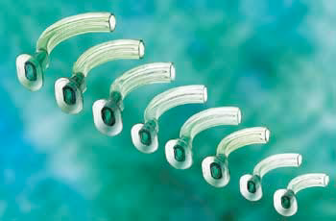
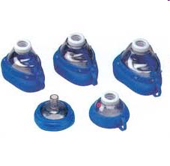
Rianimazione del neonato
Ventilazione polmonare
Cannule orali
Maschere facciali

Slide 83
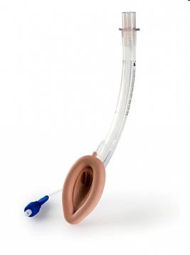
Maschera laringea
• Non esiste un’evidenza clinica
che confermi l’indicazione elettiva nella rianimazione del neonato
• Suggerita nei neonati > 2000 g
• Zanardo V, et al. Delivery room resuscitation of near-term infants:
role of the laryngeal mask airway. Resuscitation. 2010; 81:327

Slide 84
Maschera laringea
• Non è stata valutata nell’aspirazione di
liquido amniotico tinto di meconio, durante il massaggio cardiaco o per la somministrazione intra tracheale di farmaci in emergenza
• Non esistono studi comparativi tra
ventilazione con LMA e con maschera facciale

Slide 85
Maschera laringea
Presidio aggiuntivo, quando la ventilazione con
maschera è inefficace e/o quando l’intubazione
non è possibile o i tentativi d’intubazione sono
falliti
Ferson DZ, et al. Use of intubating LMA-FAstrach in 254 patients
with difficult-to-manage airways. Anesthesiology. 2001; 95:1175
✓ Zanardo V, et al. Delivery room resuscitation of near-term infants:
role of the laryngeal mask airway. Resuscitation. 2010; 81:327

Slide 86
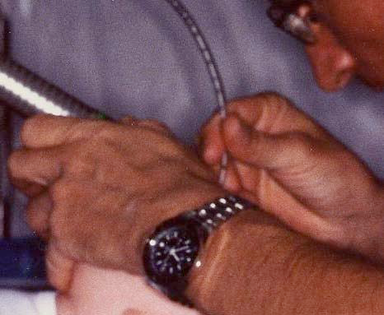
Intubazione endotracheale

Slide 87
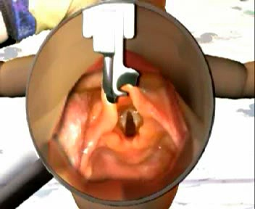
Intubazione endotracheale

Slide 88
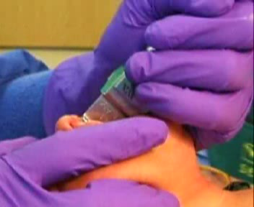
Intubazione endotracheale

Slide 89
Intubazione endotracheale
Indicata in differenti momenti rianimatori:
• Iniziale aspirazione endotracheale di un neonato
non tonico e gravemente depresso ricoperto di
meconio
• Inefficace o prolungata ventilazione manuale
con maschera
• Massaggio cardiaco
• In particolari situazioni rianimatorie, quali l’ernia
diaframmatica congenita o il prematuro di peso
molto basso.

Slide 90
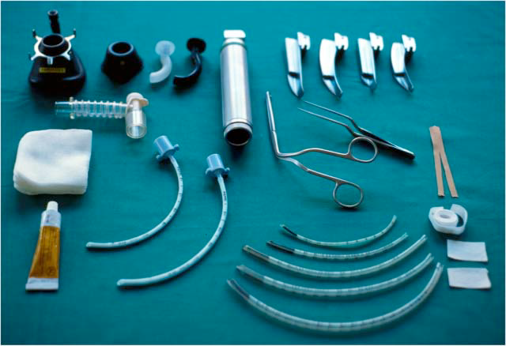
Intubazione endotracheale
Materiale per l’intubazione

Slide 91
Intubazione endotracheale
Calibro dei tubi in rapporto al peso
Peso Diametro interno
< 1200 g 2.0 - 2.5 mm
1200 ÷ 3000 g 2.5 mm
3000 ÷ 4000 g 3.0 mm
4000 ÷ 5000 g 3.5 mm

Slide 92
Intubazione endotracheale
Intubazione con lama retta (Lama retta di Miller)
• La lama retta viene preferita da alcuni
anestesisti fino al 6°mese ma è consigliabile in
tutti i pazienti edentuli
• Esecuzione: visualizzata l’epiglottide si fa
scivolare l’ estremità del laringoscopio sotto al
margine laringeo della epiglottide e con una
trazione verso l’alto si sollevano epiglottide e
base della lingua visualizzando la glottide

Slide 93
Intubazione endotracheale
Intubazione con lama retta (Lama retta di Miller)
• Nel neonato e nel bambino piccolo l’epiglottide
può ostacolare la visione dell’aditus e la lama
retta aiuta a sollevarla
• In questi pazienti può essere difficile sollevare
l’epiglottide che sfugge dalla lama; si consiglia
allora di avanzare la lama in ipofaringe e retrarre
poi lentamente la lama fino a vedere l’epiglottide
trattenendo saldamente la base

Slide 94
Intubazione endotracheale
Intubazione con lama curva di Macintosh
• Esecuzione: Si posiziona la punta del
laringoscopio tra base della lingua e vallecola, si
carica il laringoscopio in alto, lungo l’asse del
manico, sollevando la lingua e la vallecola
• L’epiglottide si sposta verso l’alto permettendo la
visione della glottide

Slide 95
Intubazione endotracheale
• Corretta posizione del tubo in trachea
• Il tubo deve stare tra 1-2 cm dalle corde vocali e almeno 1 cm sopra la carena

Slide 96
Intubazione endotracheale
• Il rilievo della CO2 (EtCO2 - capnografo) è
efficace per confermare la corretta posizione del tubo in trachea
• Possono esistere falsi negativi dovuti a bassa
gittata cardiaca o incorretta rilevazione del
sensore
Repetto JE, et al. Use of capnography in the delivery room for
assessment of endotracheal tube placement. J Perinatol.
2001;21:284
Hosono S, et al. A role of EtCO2 monitoring for assessment of
tracheal intubations in very low birth weight infants during neonatal
resuscitation at birth. J Perinat Med. 2009;37:79

Slide 97
Intubazione endotracheale
La corretta posizione del tubo deve essere in
ogni caso controllata con metodi alternativi se la frequenza cardiaca non migliora
Indicatori clinici sono:
– comparsa di condensa nel tubo endotracheale
– movimento della gabbia toracica
– presenza di ingresso d’aria bilaterale nei polmoni

Slide 98
Intubazione endotracheale
Non corretta posizione del tubo
• Intubazione in un bronco principale
movimento solo di un emitorace
assenza di rumori polmonari in un polmone
scarso miglioramento dell’ossigenazione
• Intubazione in esofago
assenza di movimenti della gabbia toracica
mancato rilievo di rumori polmonari e ascoltazione di aria nello stomaco e distensione gastrica progressiva
non miglioramento dell’ossigenazione, della cianosi e della bradicardia

Slide 99
Massaggio cardiaco

Slide 100
Massaggio cardiaco
Indicazioni
• Assenza di battiti cardiaci
• Bradicardia (< 60 battiti/min) che perdura dopo 30 secondi d’attivazione di un’efficace ventilazione

Slide 101
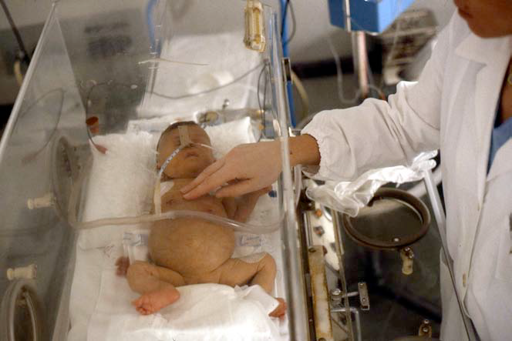
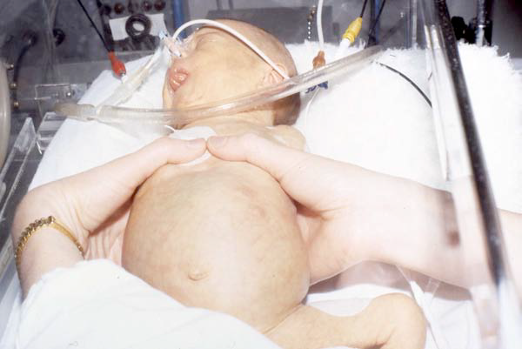
Massaggio cardiaco
La compressione con i due pollici permette più
compressione e maggiore stabilità degli atti compressori.
Genera maggior picco sistolico e migliore perfusione
coronarica
La compressione con due dita è preferibile per operare sull’ombelico

Slide 102
Massaggio cardiaco
• La compressione con i due pollici permette più
profondità di compressione e una maggiore stabilità degli atti compressori e genera un maggior picco sistolico e una migliore perfusione coronarica
• La seconda opzione permette di operare
contemporaneamente sull’ombelico
Christman C, et al. The two-thumb is superior to the two-finger
method for administering chest compressions in a manikin model of
neonatal resuscitation. Arch Dis Child Fetal Neonatal Ed 2011;
96:F99-F101

Slide 103
Massaggio cardiaco
• Rivalutare la respirazione, la frequenza cardiaca e l’ossigenazione periodicamente
• Effettuare coordinate compressioni/ventilazione sino a frequenza cardiaca 60/min
• Continuare massaggio sino a comparsa polso carotideo o femorale (indice di gittata cardiaca efficace)
• Evitare le frequenti interruzioni perché compromette mantenimento perfusione sistemica e flusso coronarico
Christman C, et al. The two-thumb is superior to the two-finger
method for administering chest compressions in a manikin model of
neonatal resuscitation. Arch Dis Child Fetal Neonatal Ed 2011;
96:F99-F101

Slide 104

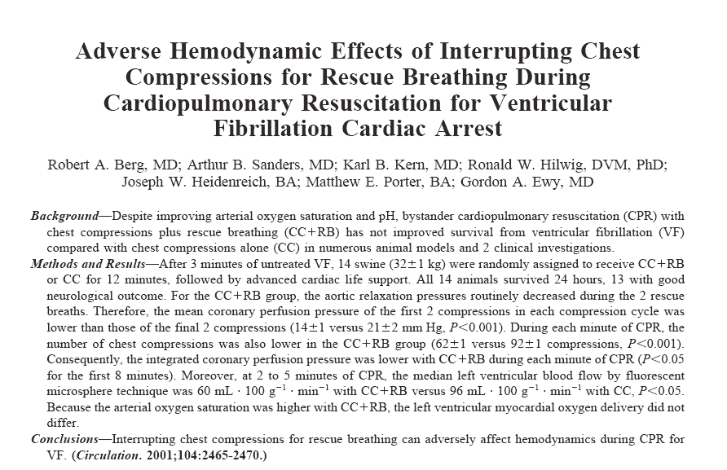

Slide 105
Massaggio cardiaco
Il massaggio cardiaco va effettuato
preferenzialmente solo dopo aver
intubato il neonato

Slide 106
Vie di somministrazione dei farmaci

Slide 107
Vie di somministrazione dei farmaci
• Vene periferiche: difficili da reperire
• Cateterizzazione dei vasi ombelicali
• Tubo endotracheale
• Puntura intraossea

Slide 108
Vie di somministrazione dei farmaci
Somministrazione endotracheale
• Past guidelines recommended that initial doses of epinephrine be given through an endotracheal tube because the dose can be administered more quickly than when an intravenous route must be stablished
• The recommended IV dose is 0.01 to 0.03 mg/kg per dose.
Higher IV doses are not recommended because exaggerate hypertension, decreased myocardial function, and worse neurological function
Perlman JM, et al. on behalf of the Neonatal Resuscitation Chapter
Coll. Neonatal Resuscitation: 2010. International Consensus on
Cardiopulmonary Resuscitation and Emergency Cardiovascular Care
Science With Treatment Recommendations. PEDIATRICS. 2010; 126:
e1319-e1344

Slide 109
Vie di somministrazione dei farmaci
Puntura intraossea
• Indicazioni: può rappresentare un’indicazione qualora l’accesso ombelicale o venoso per altra via non sia possibile. Trova maggiore possibilità di applicazione nel neonato a termine
• Rischi: stante la ridotta dimensione ossea, è possibile provocare la frattura della tibia lesioni alle cartilagini di accrescimento
Schwartz D, et al. The use of a powered device for intraosseous drug
and fluid administration in a national EMS: a 4-year experience. J
Trauma. 2008; 64:650

Slide 110
Farmaci nella rianimazione del
neonato

Slide 111
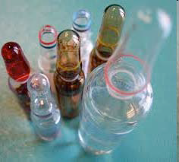
Farmaci
I farmaci sono raramente indicati nella
rianimazione del neonato

Slide 112
Farmaci
• Adrenalina ed espansione volemica
– Impiego se la frequenza cardiaca rimane <60
batt/min, nonostante sia attivata un’adeguata
ventilazione (preferibilmente e generalmente
mediante intubazione endotracheale) con
ossigeno al 100% e un efficace massaggio cardiaco
• Raramente i bicarbonati, gli antagonisti dei
narcotici o i vasopressori

Slide 113
Farmaci
Adrenalina
• Le precedenti linee guida ne consigliavano
l’immediata somministrazione ad alto
dosaggio per via endotracheale nell’attesa
che l’accesso venoso fosse reperito.
• Nuove linee guida, è preferibile utilizzare
la via endovenosa non appena l’accesso
venoso è stato stabilito

Slide 114
Farmaci
Adrenalina
• La dose intravenosa raccomandata è tra
0,01 mg/kg e 0,03 mg/kg di peso
corporeo.
• Se non si dispone di un accesso venoso,
la somministrazione di alte dosi (0,05 - 0,1 mg/kg) per via endotracheale

Slide 115
Farmaci
Espansione volemica
• Perdita ematica evidente o fondato sospetto (pallore cutaneo, scarsa perfusione, polso piccolo e flebile) e se la frequenza cardiaca non migliora dopo adeguate manovre rianimatorie
• Uso di soluzioni isotoniche di cristalloidi o di sangue per l’espansione volemica alla dose di 10 mL/kg che può essere ripetuta al bisogno

Slide 116
Farmaci
Glucosio
• Ipoglicemia e insulto ipossico-ischemico espongono a rischio di danno cerebrale e di esiti negativi
• Iperglicemia dopo ipossia o ischemia non è stato associato a effetti avversi e l’iperglicemia potrebbe avere un valore protettivo
• Impossibile definire un livello di glicemia di sicurezza
• L’infusione di glucosio dovrebbe essere presa in
considerazione soltanto dopo la rianimazione con la finalità di evitare l’ipoglicemia
Salhab WA, et al. Initial hypoglycemia and neonatal brain injury in
term infants with severe fetal acidemia. Pediatrics. 2004;114:

Slide 117
Farmaci
Bicarbonati
• Solo in caso di corretta rianimazione prolungata senza esito positivo
Svantaggi
• Sviluppo di acidosi respiratoria
• Rapida variazione dell’osmolarità plasmatica
• Peggioramento dell’acidosi intracellulare e
depressione dell’attività cardiaca
• Dose consigliata: 1-2 mEq Kg-1 ev

Slide 118
Farmaci
Naloxone
• Non studi delle concentrazioni, via somministrazione e dosi da usare in sala parto
• Non va usato di routine nel neonato depresso, esposto o meno a farmaci oppioidi durante il parto, perché il suo impiego non ha portato a benefici ma espone a effetti indesiderati a breve e lungo termine
Gill AW, Colvin J. Use of naloxone during neonatal resuscitation in
Australia: compliance with published guidelines. J Paediatr Child
Health. 2007; 43:795
✓ Guinsburg R, Wyckoff MH. Naloxone during neonatal resuscitation:
acknowledging the unknown. Clin Perinatol. 2006; 33:121

Slide 119
Farmaci
Naloxone
Indicazioni
– Depressione respiratoria accertata a seguito di
somministrazione di oppioidi o loro derivati entro 4 ore prima del parto
Svantaggi
– Comparsa di segni di grave astinenza
– Esaurimento precoce dell’azione
Dose: 0,1mg/kg ev, sc, et, io

Slide 120
Farmaci
Gli analettici respiratori non trovano
indicazione nella rianimazione primaria del
neonato perché privi di azione su centri non
stimolabili

Slide 121
Rianimazione neonato
Richiede
• Adeguate conoscenze sulla gravidanza, sul
parto, sul feto e sul neonato
• Adeguata preparazione di tutto il personale
coinvolto e definizione di “chi fa che cosa e quando lo fa”
• Corretta valutazione dell’emergenza: se questa
non è trattata adeguatamente, tende a
peggiorare e difficilmente si risolve
spontaneamente

Slide 122
Rianimazione del neonato

Slide 123
Rianimazione neonato
NON Indicazione
Non è indicata quando la gravidanza, il peso alla nascita o associate anomalie congenite lasciano presupporre la rapida morte del neonato e quando una morbilità troppo elevata si è manifestata nei pochi casi sopravvissuti quali l’estrema prematurità, età gest. <23 sett., peso<400 g), l’anencefalia e alcune anomalie cromosomiche quali la Trisomia 13

Slide 124
Rianimazione neonato
Indicazione
• E’ indicata quando esiste un’alta possibilità di
sopravvivenza e una morbilità accettabile
• Nella prognosi incerta, la sopravvivenza è al
limite, la morbilità è relativamente alta e
l’anticipato danno per il bambino è elevato, la volontà dei genitori, rispetto all’inizio della rianimazione, deve essere tenuta in considerazione e accettata

Slide 125
Rianimazione neonato
Sospensione
• Nei neonati senza attività cardiaca per 10 min a
manovre rianimatorie attivate
• Continuare la rianimazione oltre 10 min, senza ripresa del battito cardiaco, deve considerare l’eziologia dell’arresto cardiaco, l’età gestazionale, la comparsa di complicanze, il ruolo terapeutico dell’ipotermia e la volontà dei genitori sul rischio accettabile di morbilità
Laptook AR, et al. Outcome of term infants using apgar scores at 10
minutes following hypoxic-ischemic encephalopathy. Pediatrics.
2009;124:1619

Slide 126
Rianimazione neonato
La valutazione del rischio della morbilità e della
mortalità dovrebbe considerare i dati attualmente disponibili per la specifica condizione e/o popolazione.
Le decisioni dovrebbero considerare i cambiamenti nella pratica clinica che si possono verificare nel tempo
Tyson JE, et al. Intensive care for extreme prematurity–moving
beyond gestational age. N Engl J Med. 2008; 358:1672
✓ Paris JJ. What standards apply to resuscitation at the borderline of
gestational age? J Perinatol. 2005; 25:683

Slide 127
LA MALATTIA DELLE MEMBRANE
IALINE POLMONARI

Slide 128
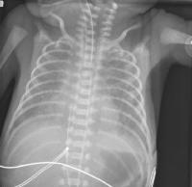
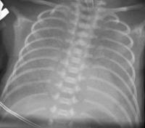
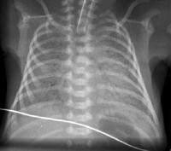
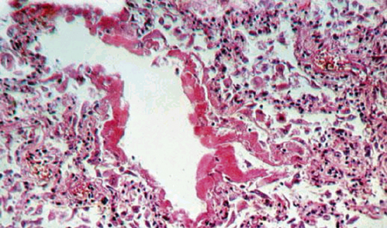
MIP

Slide 129
PEDIATRIA GENERALE

Slide 130
LA FEBBRE
Il 20% dei bambini osservati al Pronto soccorso vi giunge per febbre
Il 25% delle visite domiciliari di un Pediatra riconosce lo stesso sintomo
Oltre il 30% delle chiamate telefoniche al Pediatra riguarda bambini con febbre
Bisogna riconoscere la CAUSA della febbre per poterla curare
Come si valuta la temperatura corporea?:
Temperatura ascellare (tra 36.5°C e 37.2°C)
Temperatura rettale (37.8°C +/- 0.95°C)
Temperatura orale 37.8°C

Slide 131
Chiedere sempre come è stata valutata la febbre perché
non di rado possiamo riconoscere
degli errori di misurazione.
Classificazione della febbre:
T. normale: 36.8°C – 37.2°C
T. subfebbrile: 37.3°C – 38°C
Febbre leggera o febbricola: 38°C- 38.4°C
moderata: 38.5°C – 39.5°C
elevata: 39.5°C – 40.5°C
iperpiressia > 40.5°C ed è un’emergenza!!!

Slide 132
Patogenesi della febbre
Endogeni: secreti in corso di flogosi
pirogeni
Esogeni: microrganismi, tossine batteriche
Cellule fagocitarie tipo i monociti
Citochine: IL1 – IL6 TNF
Centro regolatore ipotalamico
FEBBRE
Risp endocrinometabolica
Autonomiche e
comportamentali
Aumento attività termoreg.
centrale ipotalamo
PGE2

Slide 133
Componenti dello stato febbrile
Endocrinometabolici: aumentata produzione di glucocorticoidi, aldosterone e GH
Autonomico: aumento della FC e PA, diminuzione della sudorazione
Comportamentale: anoressia, sonnolenza, malesere generale, ricerca del caldo
Il bambino può presentare brivido (che può sfociare in crisi convulsiva) o presentare
sintomi aspecifici come il vomito
Cause del rialzo termico:
Modificazioni del termostato ipotalamico
Aumento fisiologico della produzione di calore (lavoro muscolare: brivido)
Ridotta perdita di calore: t ambientale alta, vestiti, scarsa idratazione,
eccessiva esposizione al calore (estate)

Slide 134
Principali cause di febbre in età pediatrica
Infezioni da batteri, virus, protozoi e parassiti disidratazione
Disidratazione
Farmaci
Traumi
Dentizione (???)
Malattie neoplastiche o del reticolo endotelio (S. Hodgkin)
Malattie del collageno
Artrite reumatoide
Malattie infiammatorie del digerente (acute: pancreatite…
croniche: colite ulcerosa..)
Malattie neurologiche e/o psichiche
Malattie endocrine (tireotossicosi)
Disfunzioni ipotalamiche
Idiopatica

Slide 135
Principali cause di episodi febbrili monosintomatici
Infezioni locali batteriche
Infezionibatteriche generalizate
Infezioni virali (+ frequenti)
Infezioni poco comuni
Malattie infiammatorie tipo vascolri o del collagene
Tumori
Infezioni locali batteriche
IVU. Spesso associate ad anomalie, malformazioni
Sinusiti, mastoiditi
Osteomielite
Ascesso addominale, perirenale, polmonare, cerebrale
Appendicite cronica, periappendicite

Slide 136
Infezioni batteriche generalizzate
TBC
Salmonellosi
Setticemia
Endocarditi
Rare infezioni batteriche generalizzate (yersinia, brucellosi, toxo, ecc.)
Infezioni poco comuni
Malaria
Febbre Q (rickettiosi)
Ornitosi: nell’anamnesi chiedere sempre se ci sono animali in casa, viaggi
Spirochete
Leptospirosi
Parassiti (toxacara canis)

Slide 137
Malattie infiammatorie e vascolari del collagene
Malattia reumatica
Artrite giovanile reumatoide
S. di Wissler – Fanconi
Colite ulcerosa
Enterite regionale
Malattie del collagene: LES, S. di Liman-Sacks, dermatomiosite, artrite nodosa
Cause rare
Febbre “falsa” (capricci scolastici)
Ipertermia ricorrente
Da sforzo
Da danno tessutale
Da farmaci
Da colpo di sole
Dott. M. Petracca

Slide 138
Infezioni virali
Con segni di localizzazione alle mucose delle alte vie respiratorie, del tratto
gastrointestinale, della cute, del SNC
Senza segni di localizzazione: es. linfocitosi acuta infettiva, epatite anitterica
(in Puglia soprattutto epatite A)
NEOPLASIE
Pensare sempre ad una neoplasia in presenza di febbre che non si risolve associata ad altri segni di malessere generale
Istiocitosi X
Leucemia
M. di Hodgkin
Tumori cerebrali
Dott. M. Petracca

Slide 139
Sintomi clinici associati alla febbre
Brivido, “sensazione di febbre”
Astenia, poliartromialgie
Cefalea, sonnolenza, ridotta efficienza mentale
Polipnea, tachicardia
Inappetenza, nausea, vomito
Disidratazione, oliguria
Esami di laboratorio
Emocromo completo, VES, PCR
Es. urine con sedimento
Elettroforesi proteica
Esami colturali di: urine, feci, sangue, escreato, essudato
Liquor
Intradermoreazione di Mantoux, sierodiagnosi di Widal-Wright, Paul-Bunnel
TAS, complemento (fattore reumatoide)
Biopsie
RX, TC, RMN ecc.
Dott. M. Petracca

Slide 140
TERAPIA
La febbre non va abbattuta perché:
Migliora la motilità leucocitaria
Stimola la trasformazione delle linfocellule
Aumenta la produzione del fattore inibente la migrazione leucocitaria
Riduce la stabilità dei lisosomi
Apporto di liquidi
Mezzi fisici (spugnature fredde)
Farmaci antipiretici: paracetamolo 10 mg/kg/die
Dott. M. Petracca

Slide 141
INFEZIONI RICORRENTI
Le alte vie respiratorie sono quelle che più frequentemente
vanno incontro a queste affezioni.
La morbosità è minore nel 1° anno di vita (2%) per la
protezione offerta dagli Ab materni e dal relativo isolamento.
Aumentano considerevolmente tra 1 e 6 anni, per poi ridursi
nuovamente tra 9 e 15 anni
Dott. M. Petracca

Slide 142
Infezioni delle vie aeree superiori
Rinite, raffreddore
Sinusite (tipica del b. più grande perché nel neonato i seni paranasali non sono sviluppati)
Faringite, tonsillite (angina)
Ascesso peritonsillare e retrofaringeo
Otite media
Faringite (epi ed ipoglottica)
Infezioni delle vie aeree inferiori
Bronchite
Bronchiolite (VRS tipico del 1° anno di vita)
Bronchite asmatica
Polmonite (franca solo dopo i 6 ani di età)
Dott. M. Petracca

Slide 143
Incidenza delle infezioni ricorrenti (respiratorie, gastrointestinali, sistemiche)
su base epidemiologica
Età prescolare e scolare: 6 episodi/anno
Età successive: 2-6 episodi/anno
Il numero degli episodi dipende dal livello di esposizione, la durata di ogni episodio
(prodromi, malattia e convalescenza) è prevista in media in 2 settimane.
Problema: evitare o ridurre l’esposizione al contagio
Dott. M. Petracca

Slide 144
INFEZIONI RESPIRATORIE RICORRENTI (IRR)
Sono da considerarsi affetti da IRR i bambini che presentano più di un’infezione al mese durante il
periodo di massima esposizione al contagio cioè settembre-aprile. Il limite superiore della norma
è di circa 6 infezioni al mese in età prescolare.
Tra 3 e 5 anni : 4.5 +/- 0.5 infezioni/anno
Da 6 anni ed oltre : 3.5 +/- 0.5 infezioni/anno
Cause di IRR nel bambino
Esposizione al contagio (cause epidemiologiche)
Strutturali ed anatomiche (deviazione del setto)
Difetti del sistema immune cellulare
Difetti del sistema immune umorale
Congeniti e/o acquisiti
L’ontogenesi dell’immunità attraversa un periodo di immunità materna (Ab materni nel
bambino) seguito da un periodo di ipogammaglobulinemia transitoria fisiologica, a cui
segue un periodo di formazione anticorpale (prima IgM e poi IgG ed IgA)
Dott. M. Petracca

Slide 145
MECCANISMI DI SVILUPPO DELLE IRR
Fattori ambientali che innescano le IRR:
Socializzazione precoce
Inalazione passiva di fumo di tabacco (diminuisce la clearence ciliare e
aumenta le IgE)
Inquinamento ambientale (es. Taranto)
Stagionalità
Elevato numero di conviventi
B. Fattori immunologici che mantengono le IRR
C. Fattori di rischio per IRR
socializazione (X 2)
fumo passivo (X 4.5)
inquinamento ambientale
Dott. M. Petracca

Slide 146
Problemi immunologici nelle IRR
Imnunità umorale
Immunità cellulo-mediata
Funzionalità granulocitaria (es. malattia granulomatosa cronica e N-penia)
Complemento
I virus hanno azione deprimente l’immunità per es. il virus del morbillo provoca depressione
delle T-cells e causa quella che in passato si definiva anergia tubercolinica. (soggetti che
erano positivi al test tubercolinico, in seguito a morbillo si negativizzavano)
Dott. M. Petracca

Slide 147
Immunodeficienza secondaria in bambini con IRR
Fattori stabili:
B-linfociti
Fagocitosi
Motilità random
Degranulazione
Produzione di radicali liberi
Fattori labili:
T-linfociti
NK cells
Attività chemioatraenti del siero
Chemiotassi
DISTINGUERE
Transitorie: IRR che iniziano nel periodo scolastico
Permanenti: IRR che iniziano molto precocemente
Dott. M. Petracca

Slide 148
MODIFICAZIONI DEL SISTEMA IMMUNITARIO A SEGUITO DI INFEZIONI VIRALI
Immunità cellulo-mediata: soppressione per sensibilità ritardata,
blocco del meccanismo di rigetto,
diminuz. attività linfocitaria in vitro
Risposta anticorpale: soppressione della formazione di Ab, esagerata
risposta anticorpale o deviazione verso la produzione
di IgE
Induzione meccanica autoimmunitaria
Formazione di immunocomplessi
Valutazione dei meccanismi immunitari di tipo umorale
Es. discriminanti: quantità (determinazione quantitativa IgG)
qualità e funzionalità (isoemoagglutinine)
Es. diagnostici: quantità (determinazione n° linf. B circolanti)
qualità (risposta anticorpale specifica)
Dott. M. Petracca

Slide 149
Valutazione dei meccanismi immunitari di tipo cellulare
Es. discriminanti: quantità (conteggio assoluto linfociti)
qualità e funzionalità (reazioni cutanee di tipo ritardato)
Es. diagnostici: quantità (% rosette eritrolinfocitarie)
qualità (risposta linfocitaria a fitoemoagglutinina, Ag e cellule allogeniche in vitro)
Nei bambini più grandi si può verificare la c.d. “immunodeficienza combinata grave”
Che consiste in una progressiva deplezione di tutte le componenti immunitarie
Dott. M. Petracca

Slide 150
Etiologia delle principali sindromi respiratorie acute delle alte vie respiratorie
Raffreddore, rinite neonatale: Rhinovirus e virus parainfluenzale
Faringotonsillite: streptococco B-emolitico gruppo A nel 25% dei casi (raro sotto i 3 anni)
nel restante 75% streptococco B-emolitico non A e virus
H. influentia: nei primi 5-6 anni : amoxicilina
Pneumococco: primi 5-6 anni fino a 9 anni: eritromicina
Micoplasmi: dopo i 6 anni
Stafilococco: 0-3 anni: meticillina e gentamicina o ampicillina ed ac. clavulanico
Dott. M. Petracca

Slide 151
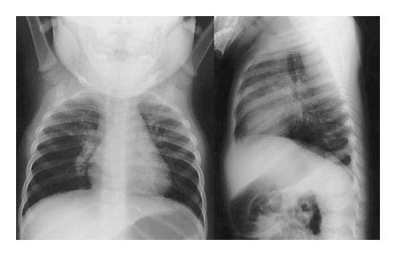
MALATTIE RESPIRATORIE ACUTE
Sono molto frequenti entro il primo anno di vita e possono essere causa di insufficienza
respiratoria acuta nei lattanti (1-24 mesi)
bronchiolite
ostruzione delle vie aeree superiori
cardiopatie congenite
stati asmatici o asmatiformi
sepsi
aspirazione di corpi estranei
Caratteristiche principali:
difficoltà respiratoria: dispnea, tachipnea, espirazione forzata, respiraz. Esitante
difficoltà di ventilazione: affanno, rantoli, stridore inspiratorio, stridore espiratorio
insufficiente ventilazione: cianosi da sforzo, a riposo, acidosi respiratoria
Dott. M. Petracca

Slide 152
Segni di insufficienza respiratoria nel bambino
cianosi labiale
rientramenti al giugulo o intercostali
stridore
Principali cause di stridore espiratorio (dispnea)
bronchiolite 6-12/18 mesi: VRS provoca edema della mucosa bronchiale
bronchite asmatica: brusco spasmo bronchiale non di natura allergica ma
determinato da fattori virali. Tipica dei b. piccoli
asma bronchiale: su base allergica
Dott. M. Petracca

Slide 153
Etiologia nel bambino di età compresa tra 2 mesi e 5 anni
virus: VRS, parainfluenzali, adenovirus, rhinovirus, enterovirus
batteri: stafilococco aureus, streptococco A, streptococco pneumoniae, Haemophilus
(responsabile di meningite che lascia reliquati)
Micoplasma pneumoniae
Per la diagnosi di di insufficienza respiratoria nel lattante e nel bambino con
Malattia acuta polmonare si devono considerare:
Criteri clinici
Criteri fisiologici
Dott. M. Petracca

Slide 154
Criteri clinici:
rumori inspiratori assenti o diminuiti
retrazioni inspiratorie e uso dei mm. Accessori
cianosi in ossigeno al 40%
diminuita risposta al dolore e scarsa coscienza
Ipotonia muscolare
Criteri fisiologici:
pCO2 > 75 mmHg
pO2 < 100 mmHg in ossigeno al 100%
3 criteri clinici + 1 criterio fisiologico permettono di porre la diagnosi di
INSUFFICIENZA RESPIRATORIA ACUTA
Dott. M. Petracca

Slide 155
CRITERI DI SCELTA PER L’ANTIBIOTICO-TERAPIA
mirato
Etiologia nota
Patogeni più frequenti
Età
Sensibilità dei patogeni
Gravtà del quadro clinico
Etiologia ignota
Dott. M. Petracca

Slide 156
Dott. M. Petracca

Slide 157
Dott. M. Petracca

Slide 158
Dott. M. Petracca

Slide 159
Dott. M. Petracca

Slide 160
Dott. M. Petracca

Slide 161
Dott. M. Petracca

Slide 162
Dott. M. Petracca

Slide 163
Dott. M. Petracca

Slide 164
Dott. M. Petracca

